Slide 1
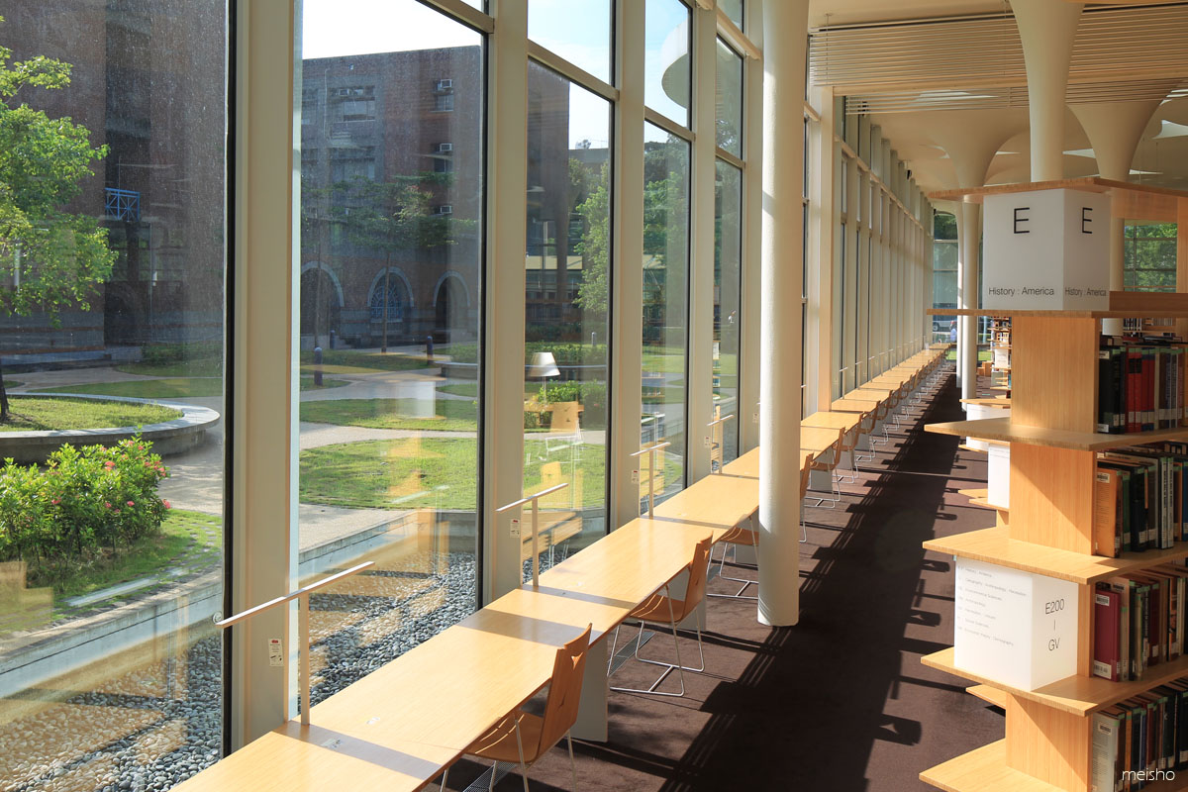
森林般的圖書館
--社科院辜振甫先生紀念圖書館
照片來源：鄭銘彰

Slide 2
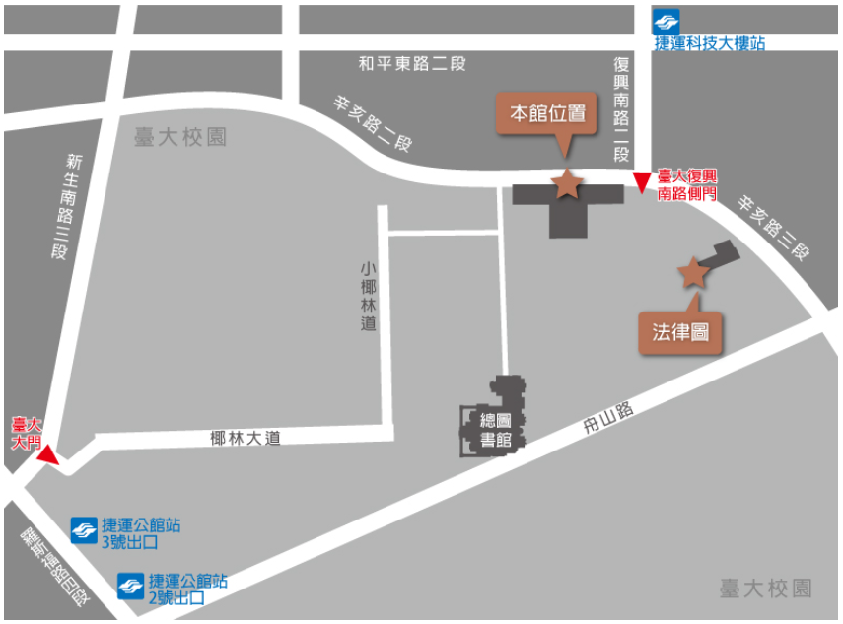
社科圖(辜圖)在哪裡?

Slide 3
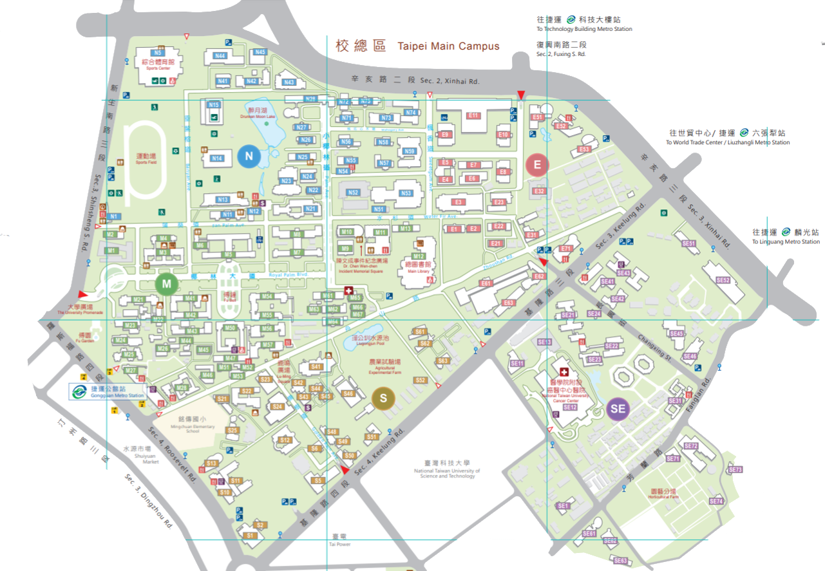
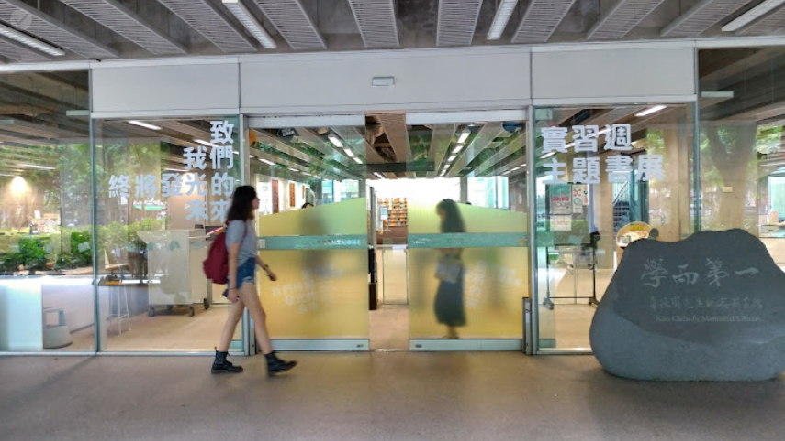

社科圖
社會科學院圖書館位置
總館

Slide 4
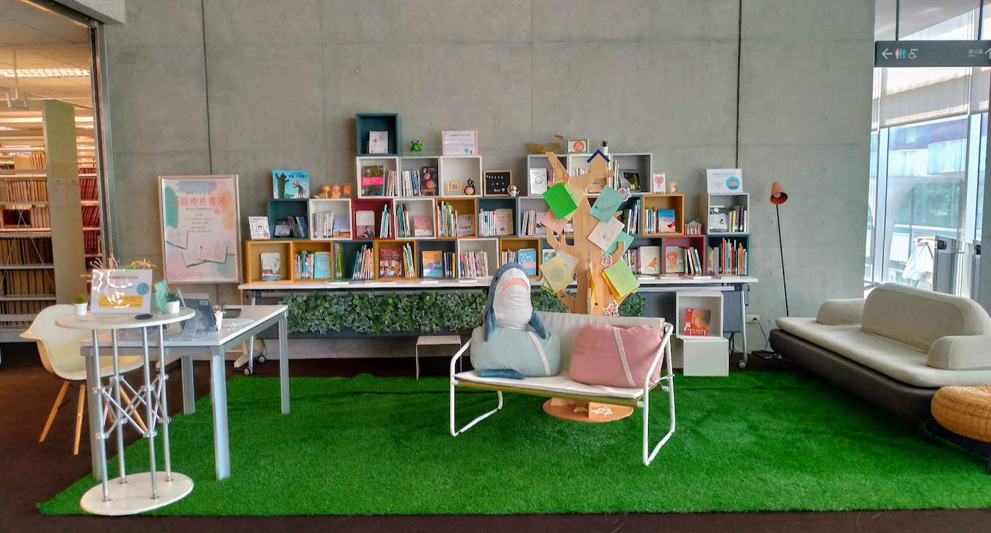
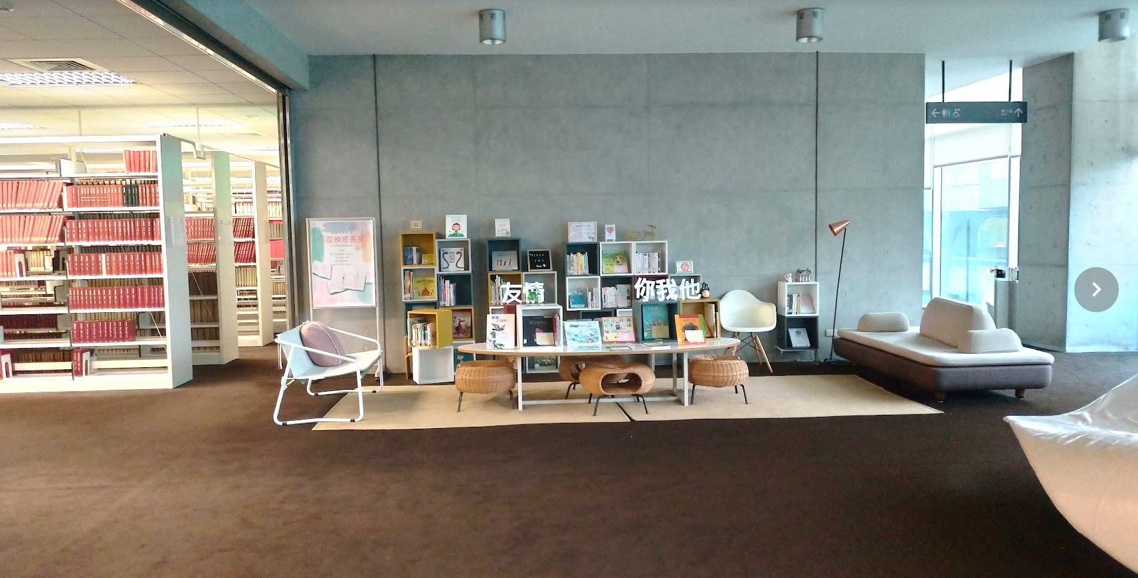
台大社科圖2F
心靈療癒書房常設展區
*2022年9月重新布置*

Slide 5
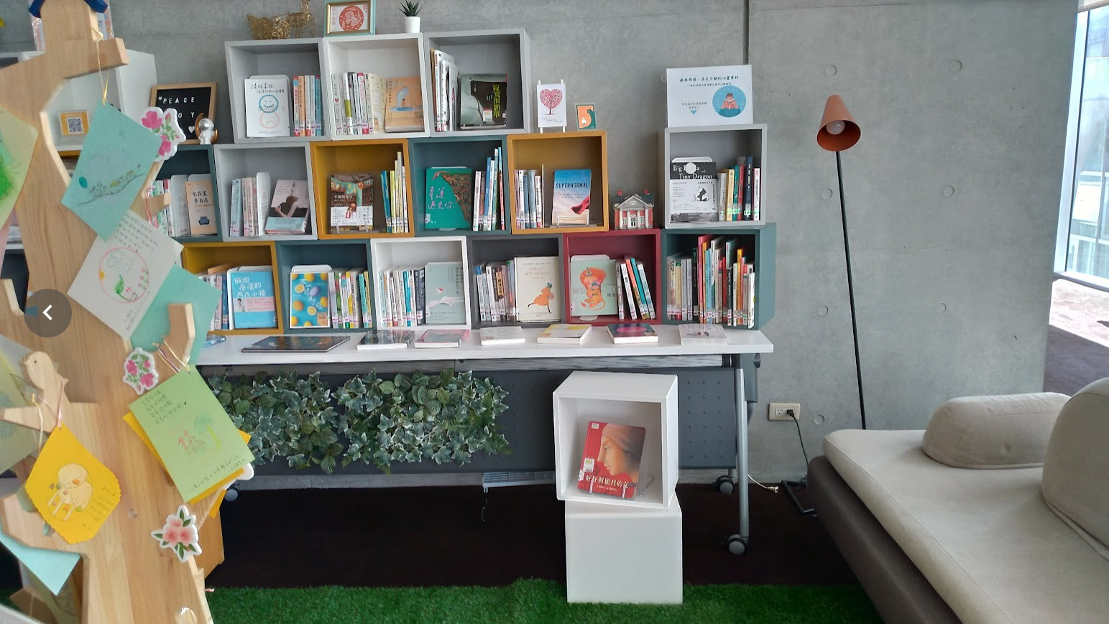
療癒閱讀，遇見另類的心靈導師
—談如何運用書目療法提升心理韌性

Slide 6
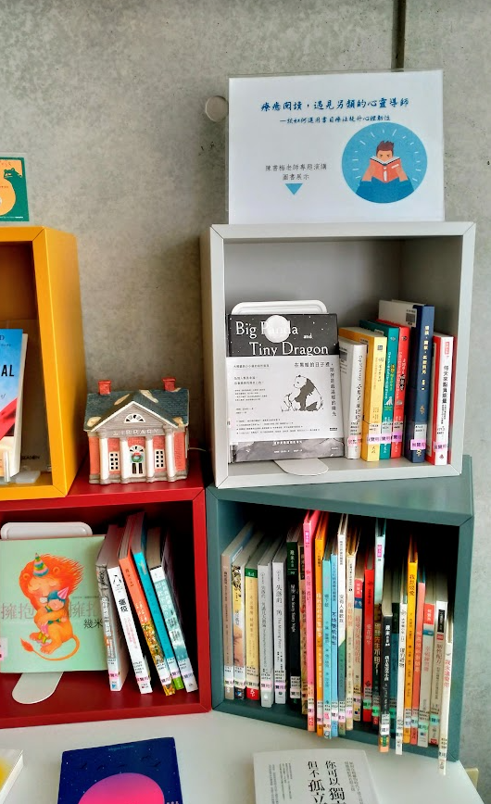

療癒閱讀，遇見另類的心靈導師
—談如何運用書目療法提升心理韌性
展出：繪本、圖文書、話語處方箋、心理自助書、小說
歡迎借閱：借期 14天
社科圖等你來喔～

